Slide 1
AGV系统半年度 报告
2025/06/24
汇报人: 汪羽杰

Slide 2
目录
项目成果
关键技术突破
01
02
CONTENTS
流程优化与经验
综合效益分析
03
04
未来发展方向
05

Slide 3
项目成果
01

Slide 4
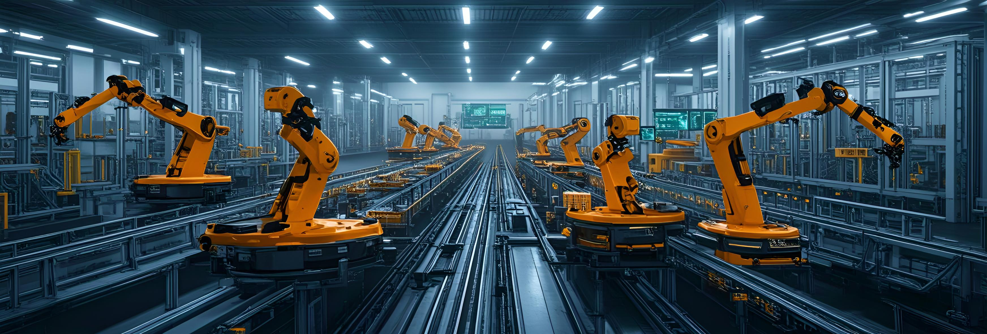
跨环境任务系统升级
系统兼容性增强
故障诊断与处理
通过升级，AGV系统现在能更好地适应不同工厂环境，提高了任务执行的灵活性。
升级后的系统具备更高效的故障自诊断功能，减少了运维人员的干预时间。

Slide 5
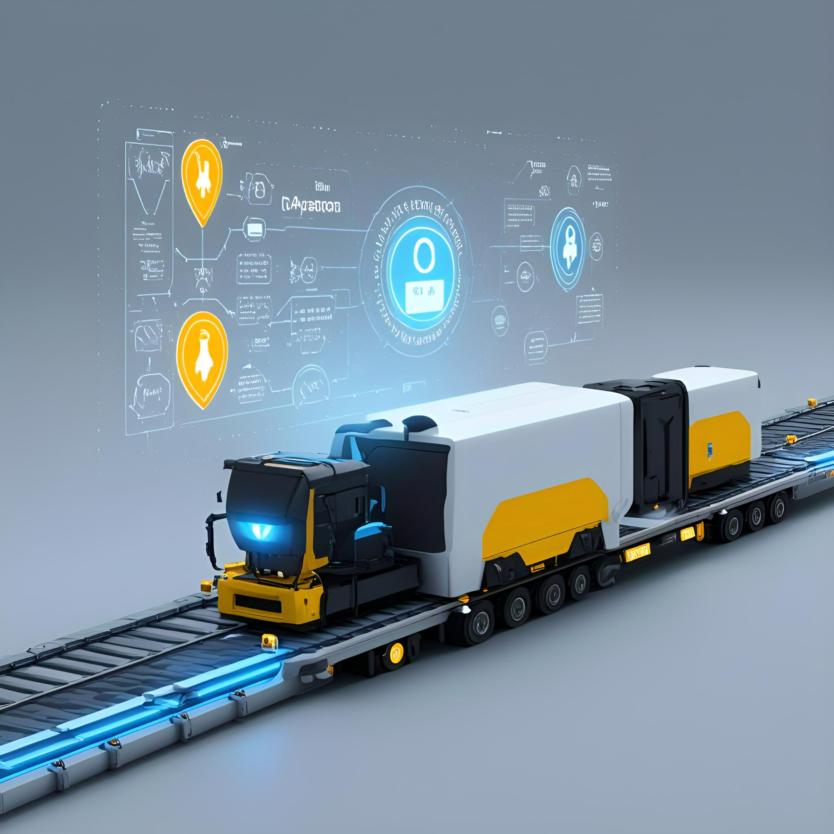
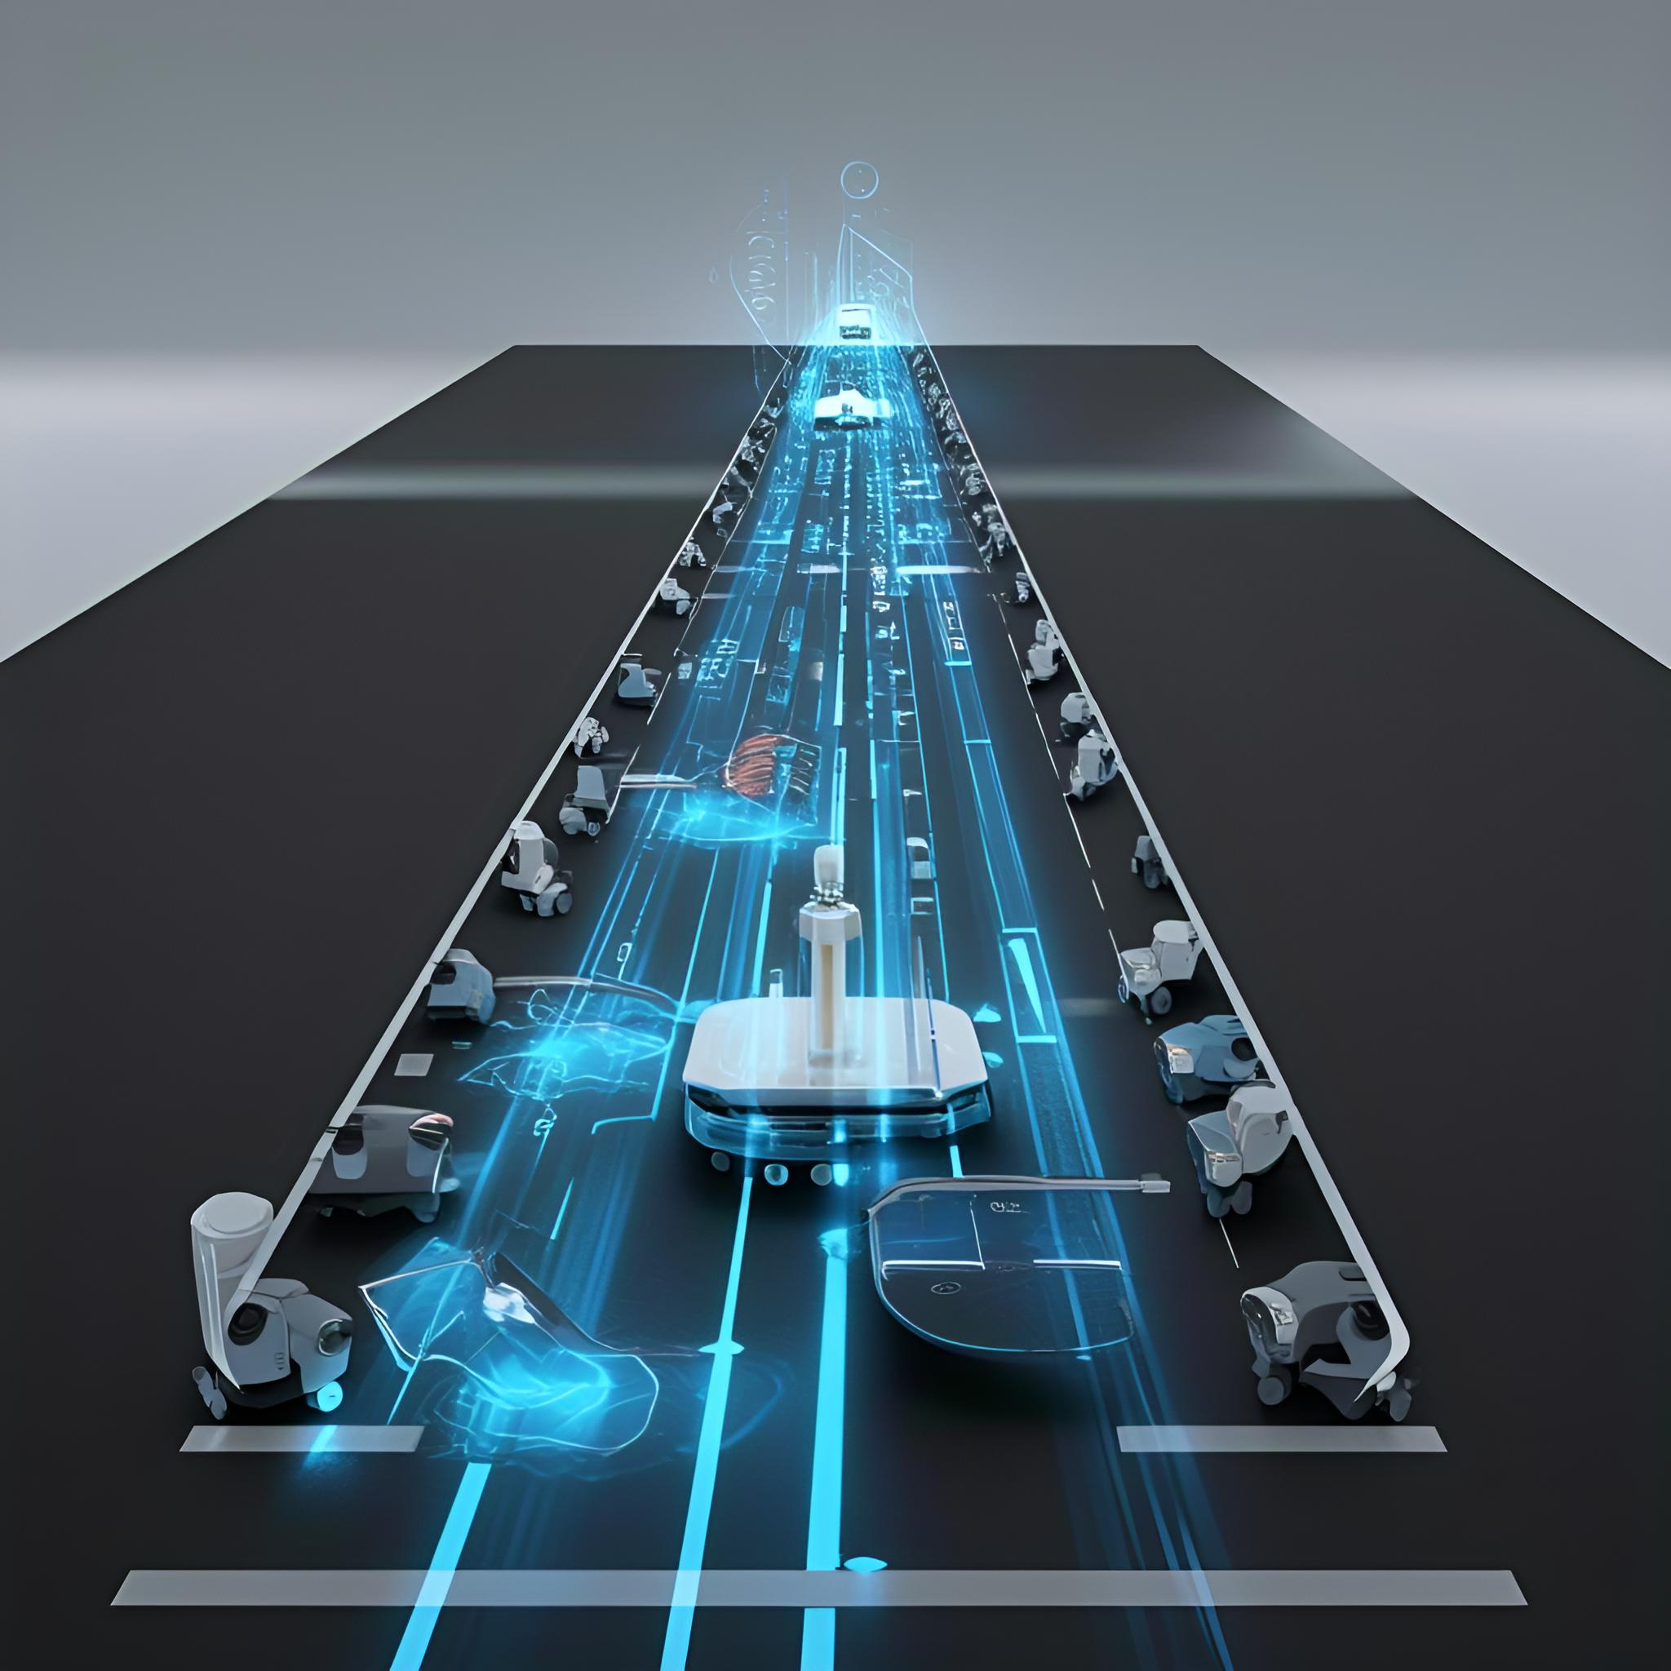
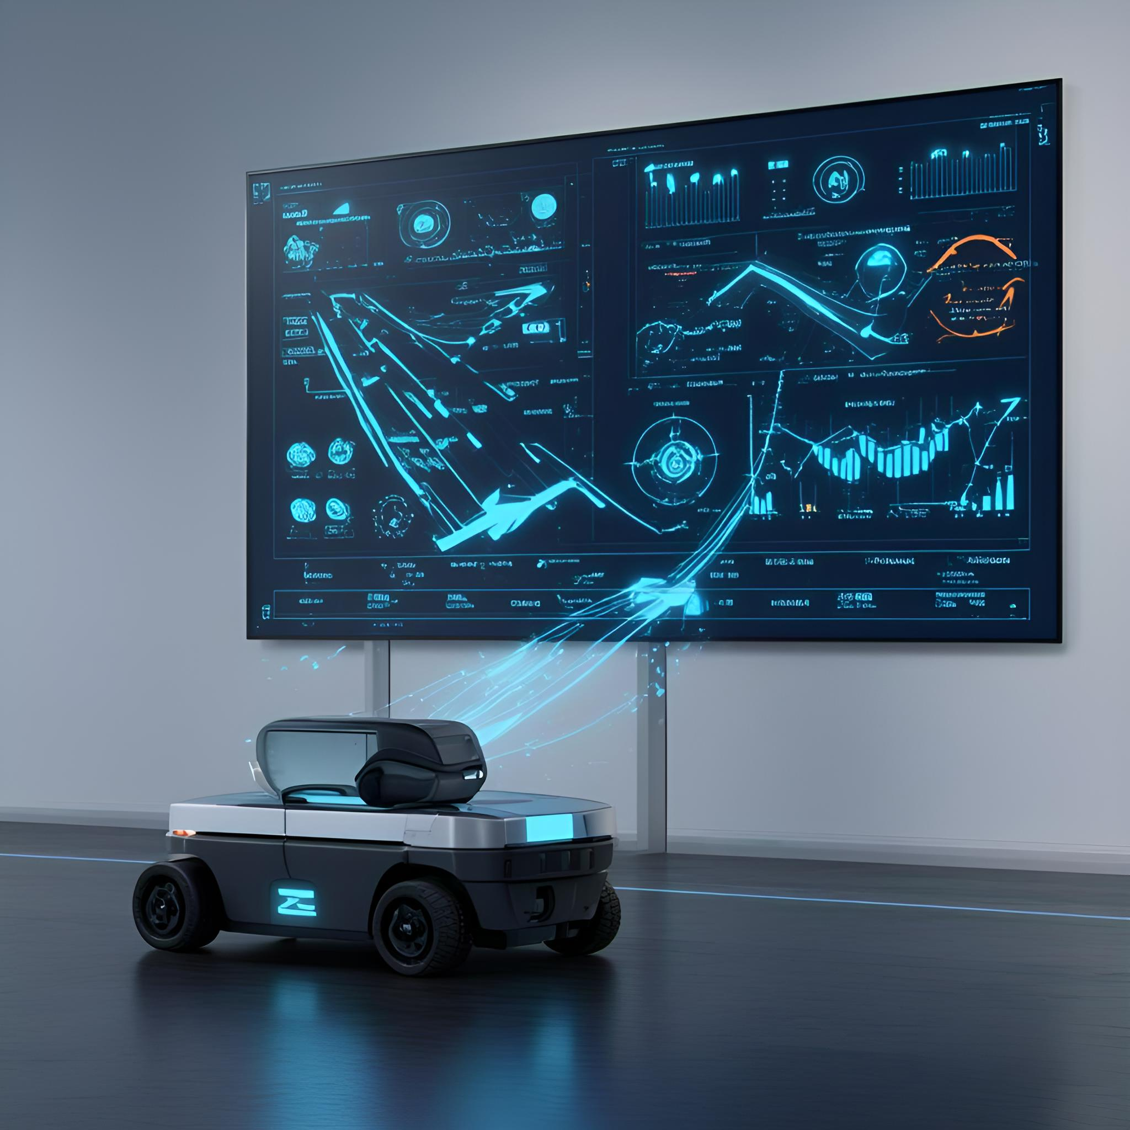
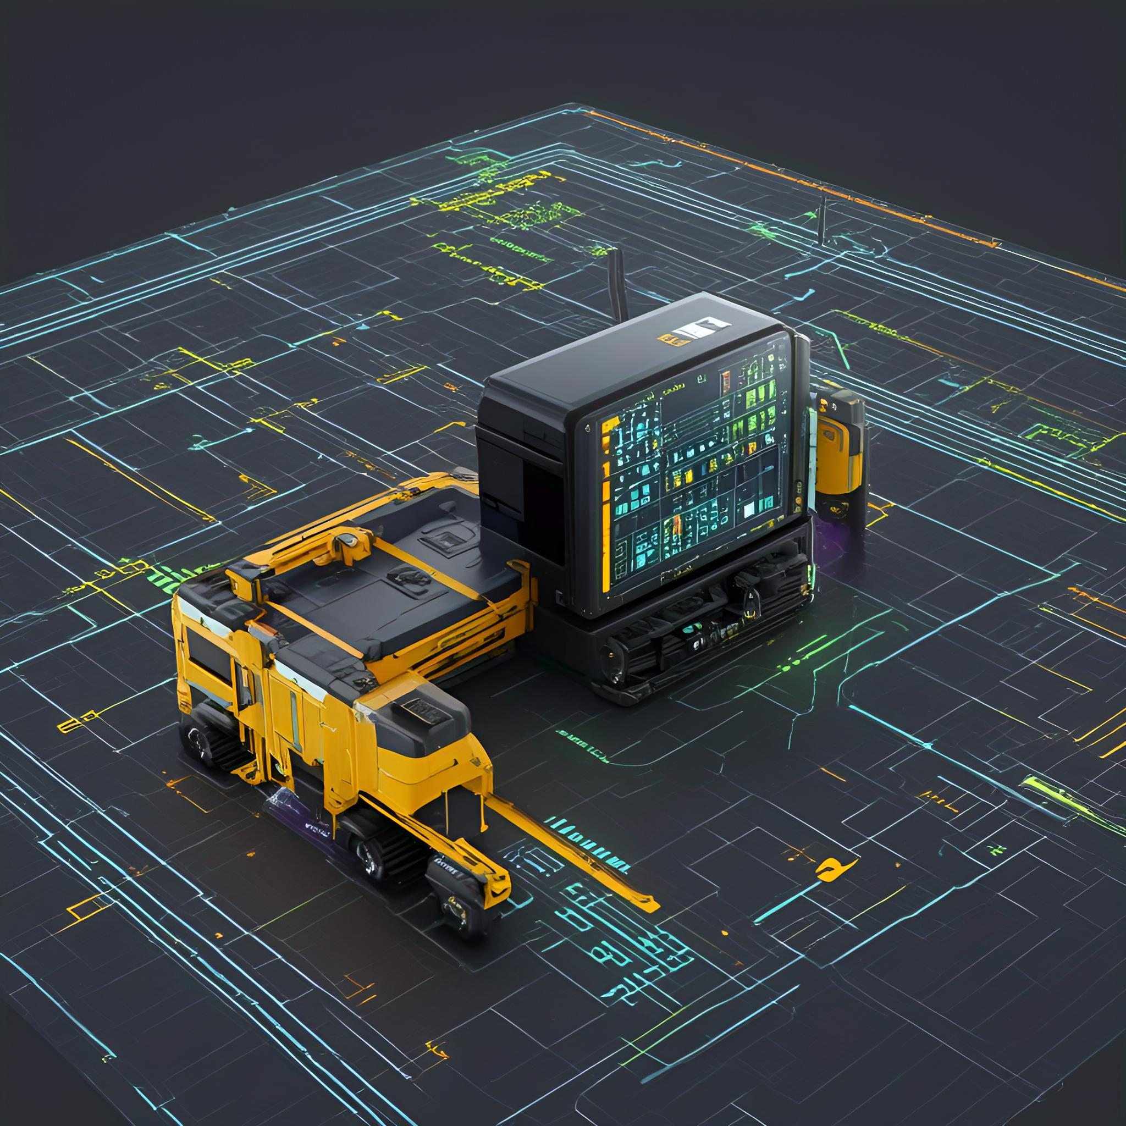
死锁与路径优化
死锁预防机制
路径规划算法改进
通过算法优化，AGV系统成功减少了死锁事件，提高了运输效率。
引入高级路径规划算法，AGV系统路径选择更加智能，减少了拥堵和绕行。
实时交通监控系统
故障诊断与自动恢复
部署实时监控系统，AGV能够动态调整路径，避免潜在的死锁风险。
实现故障快速诊断和自动恢复功能，确保AGV系统在遇到死锁时能迅速恢复正常运行。

Slide 6
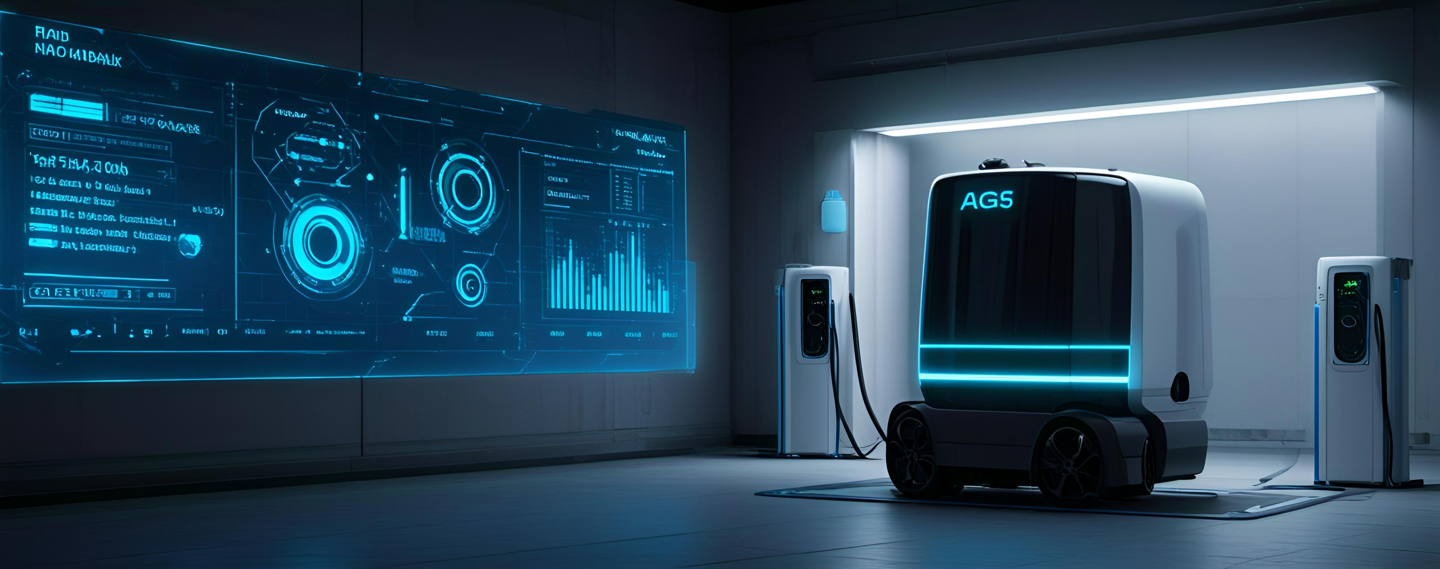
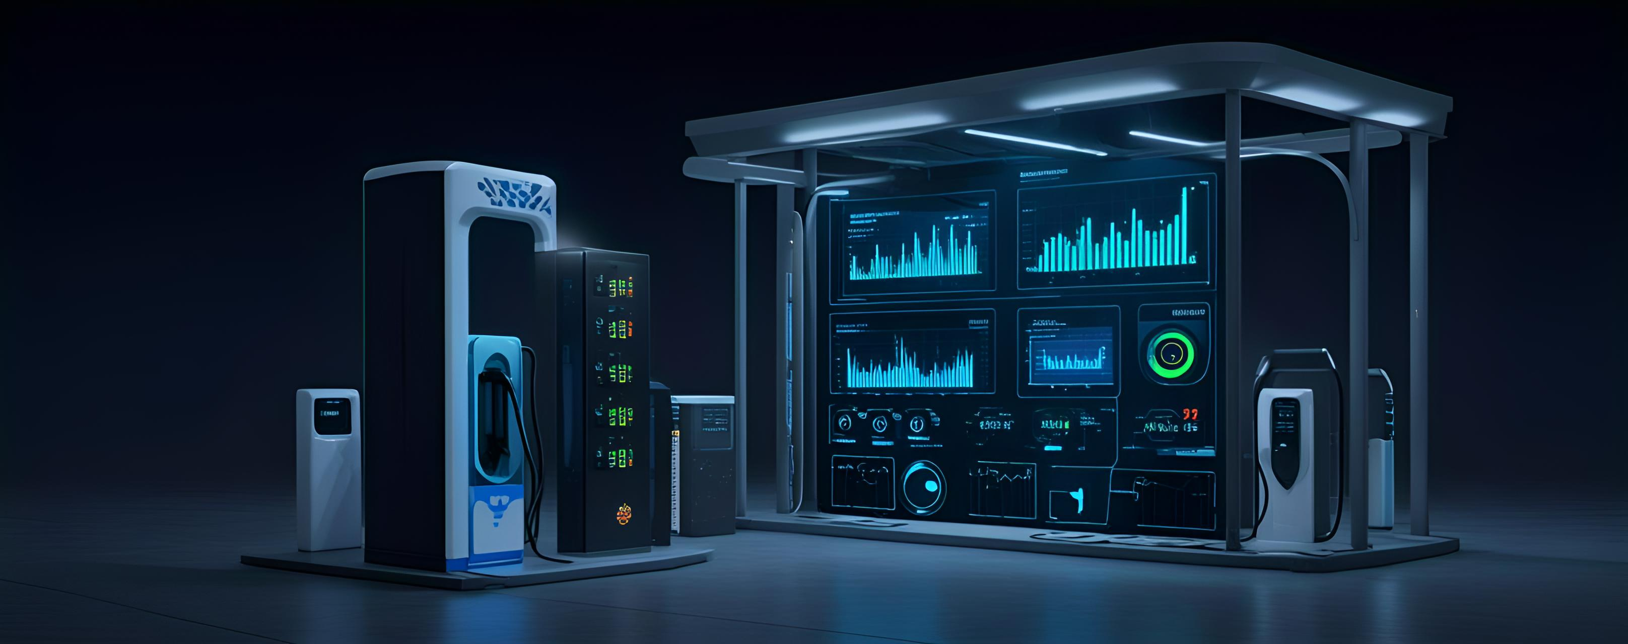
充电策略智能化
智能充电调度
通过算法优化，AGV系统实现了根据任务需求和电池状态智能调度充电，提高了充电效率。
预测性维护
利用数据分析预测电池健康状况，提前进行维护，减少了充电故障和停机时间。

Slide 7
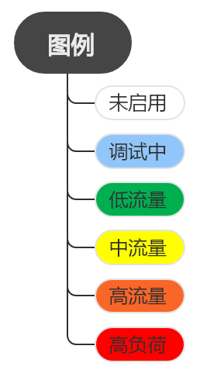
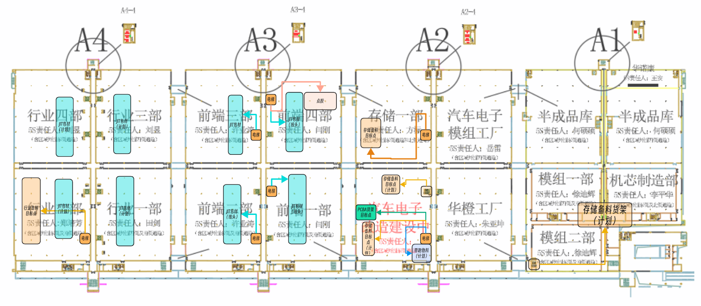
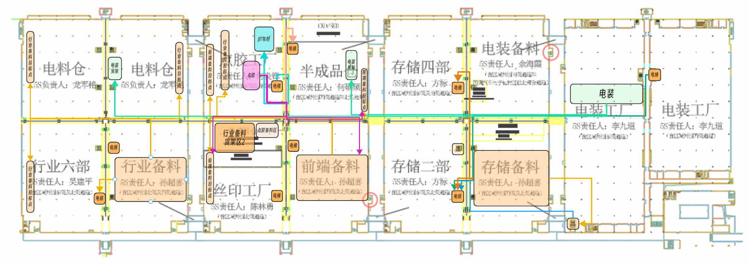
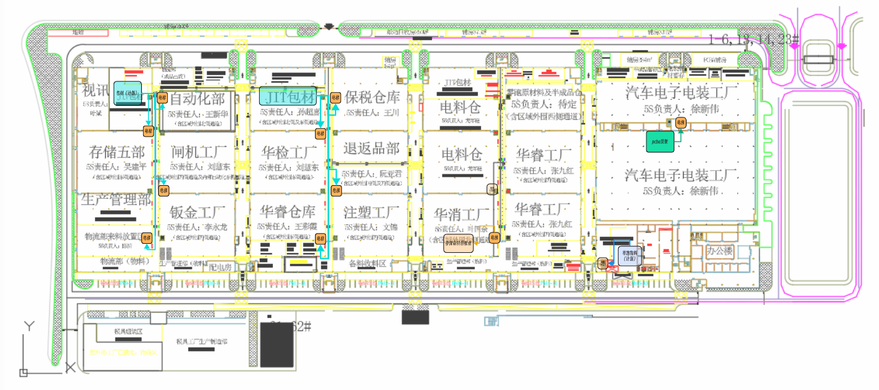
电梯跨环境配送一览图
全区域打通
通过多个服务器跨环境模块结合电梯模块，实现全区域配送，兼容多个不同版本服务器
梯控分布式部署
电梯分别部署在对应的跨楼层服务器，最大限度减少跨环境耗时对电梯效率影响，提升电梯利用率

Slide 8
关键技术突破
02

Slide 9
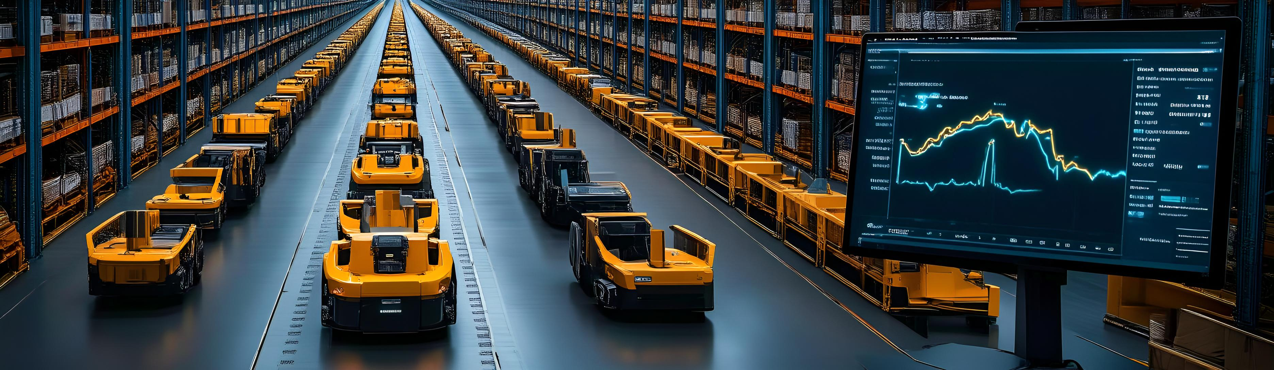
多车协同算法
路径规划优化
动态任务分配
通信协议升级
通过深度学习算法，AGV系统实现了更高效的路径规划，减少了拥堵和碰撞。
引入先进的动态任务分配机制，使得多AGV在执行任务时能实时调整，提高整体效率。
升级了AGV间的通信协议，确保了多车协同作业时信息传输的稳定性和实时性。

Slide 10

地图工具标准化
统一数据格式
模块化设计
实时更新机制
兼容性测试
采用国际标准的数据格式，确保不同系统间的地图数据兼容性和交换性。
地图工具采用模块化设计，便于维护和升级，同时支持快速定制化开发。
建立地图数据实时更新机制，确保AGV系统运行中地图信息的准确性和时效性。
定期进行地图工具的兼容性测试，确保其在不同硬件和软件环境下的稳定运行。

Slide 11
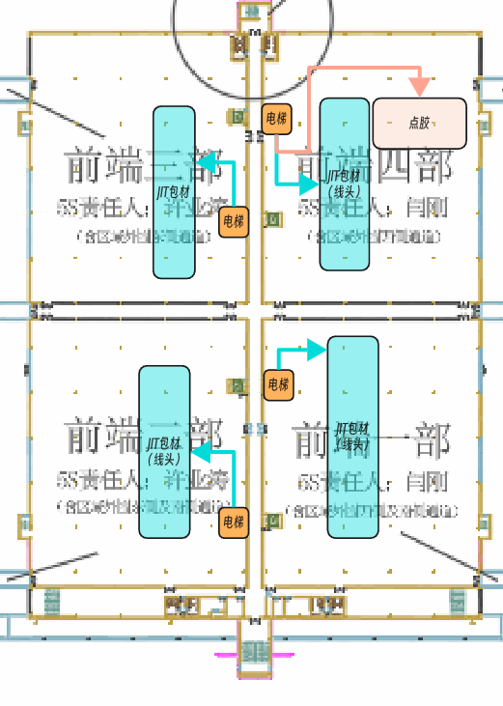

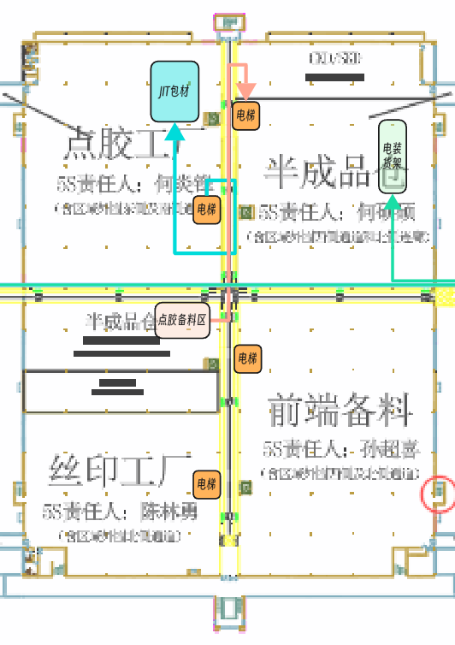
项目示例：点胶吸塑盒配送
长距离电梯组合运输
现场物料配送已开始实现 AGV + 电梯组合代替传统的人工搬运方式，为做好物流统一规划及降低人工成本，现将点胶物料配送与现有包材物料配送做统一整合。
首个跨环境与高强度电梯组合
使用跨环境 PAD下发任务，经过多个环境及电梯，为后续项目提供基础经验

Slide 12
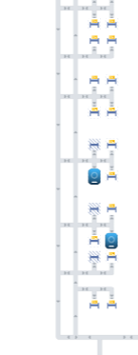
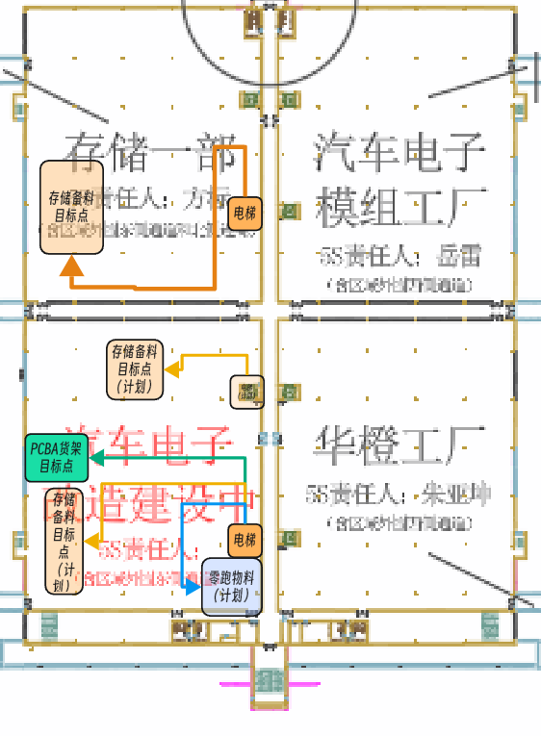
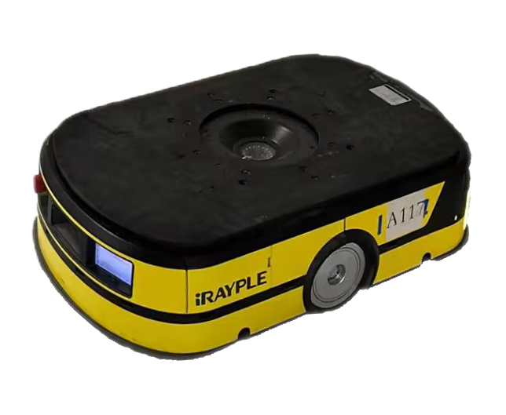
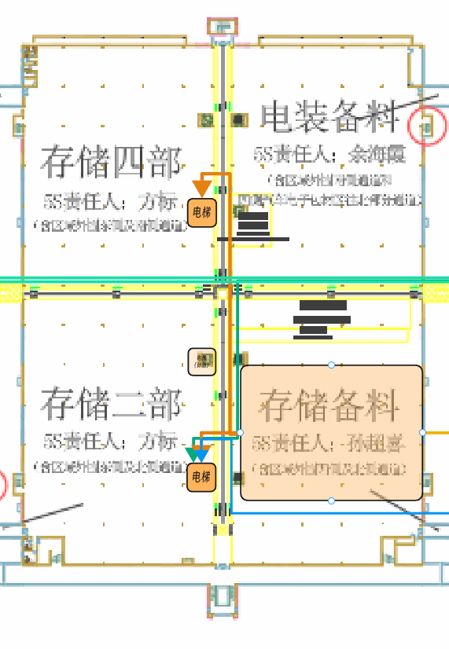
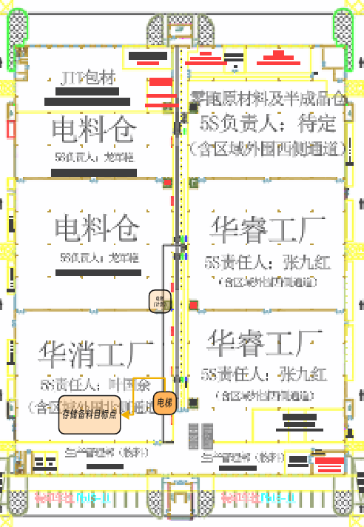
项目示例：存储备料三层跨环境配送
保有 1-3 台 设备
多服务器协同打通三层区域
通过跨环境与电梯的协同配合，打通备料货架直送存储一部及华消工厂的路线，配合 NOC 系统货架直达目标点
动态调车减少设备管控压力
因配送距离较远，设备返程较为浪费时间，设备停留又会导致浪费 AGV 设备资源，使用动态调车控制车间内设备数量，智能调配。

Slide 13
流程优化与经验
03

Slide 14

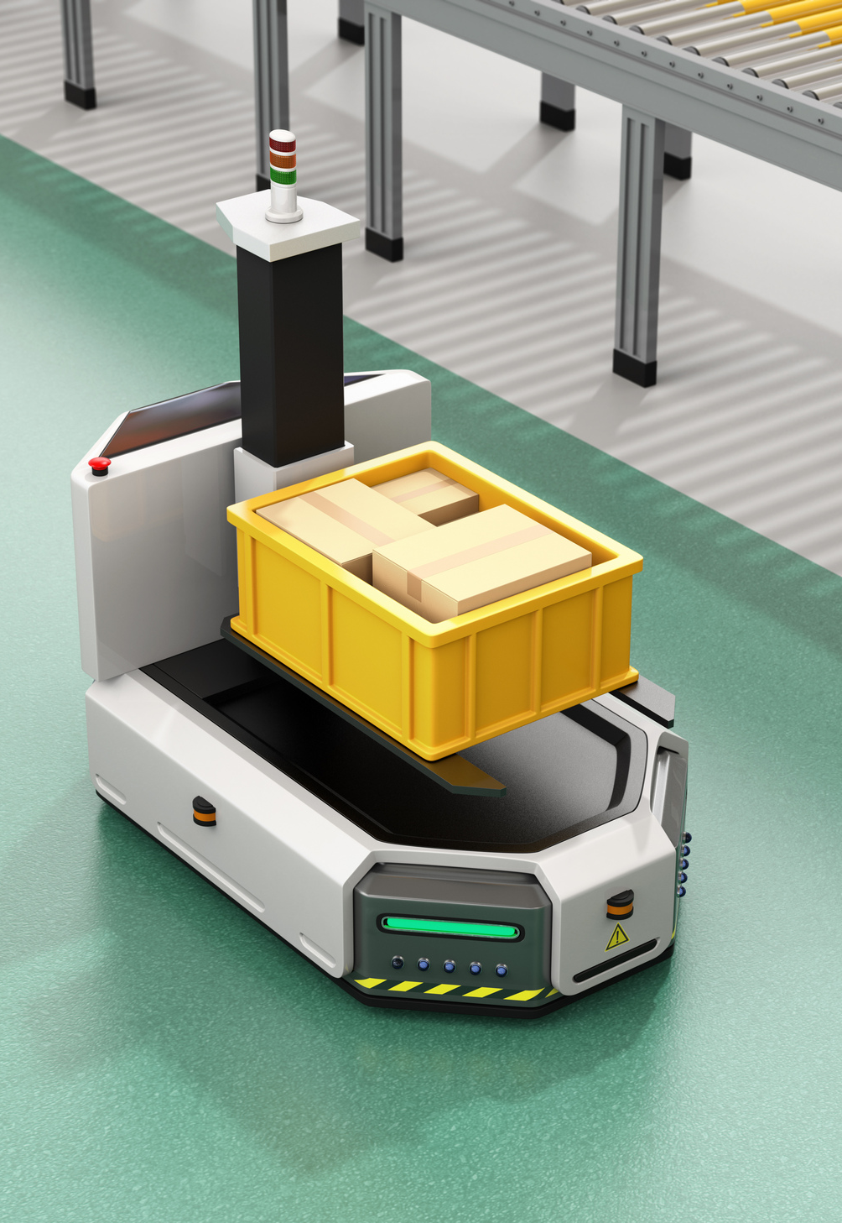
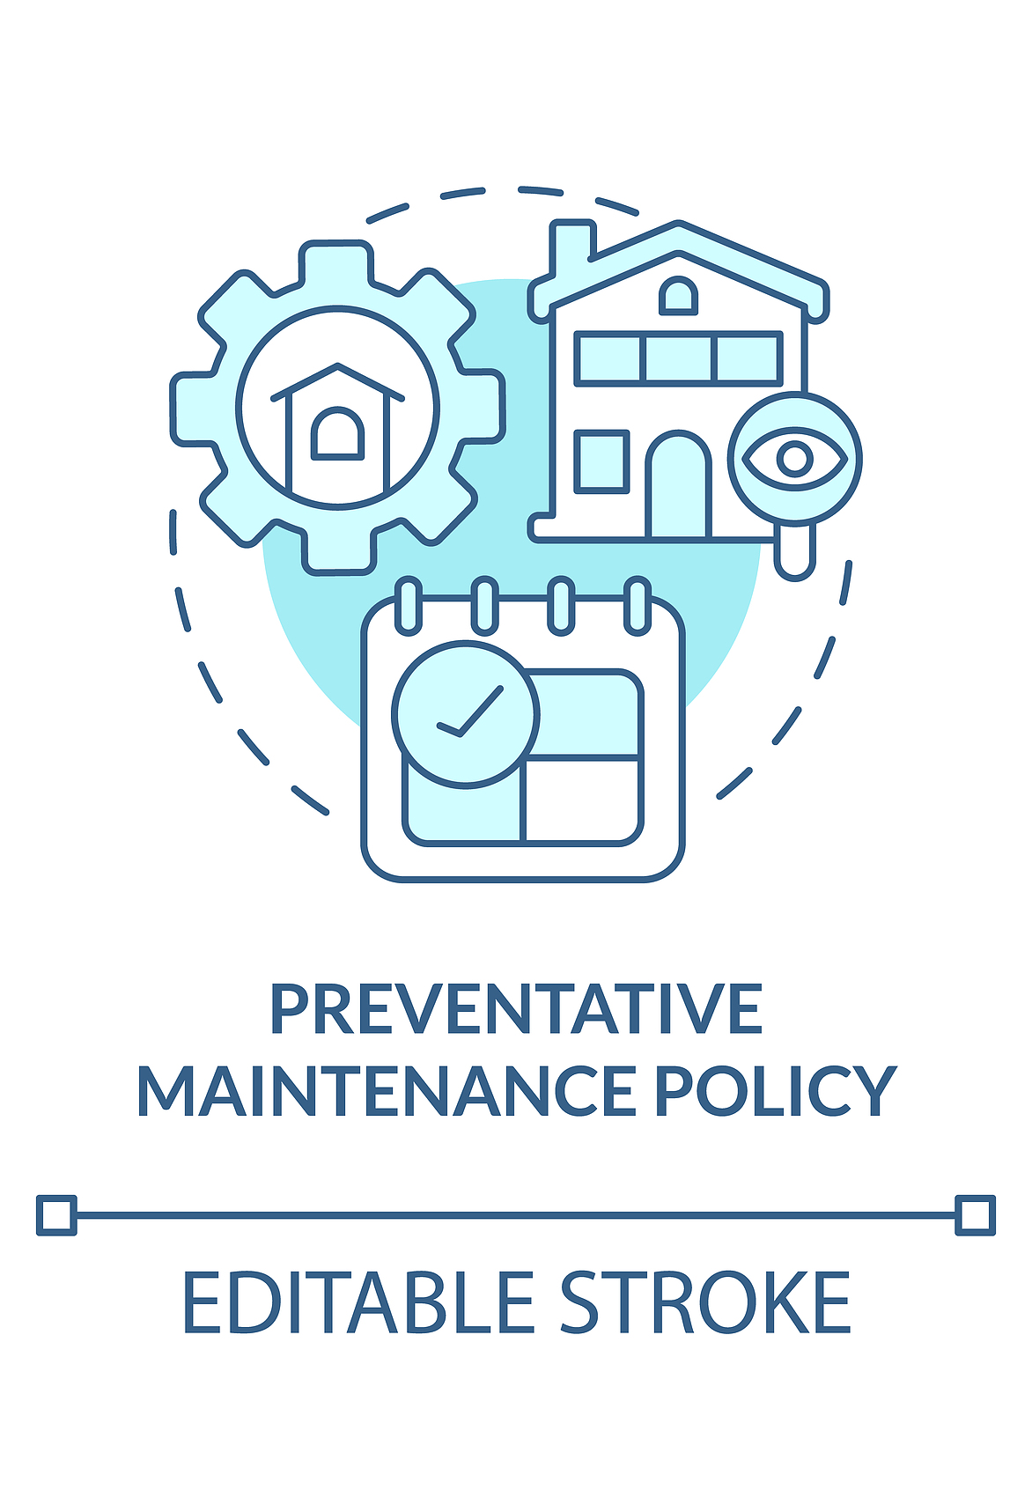
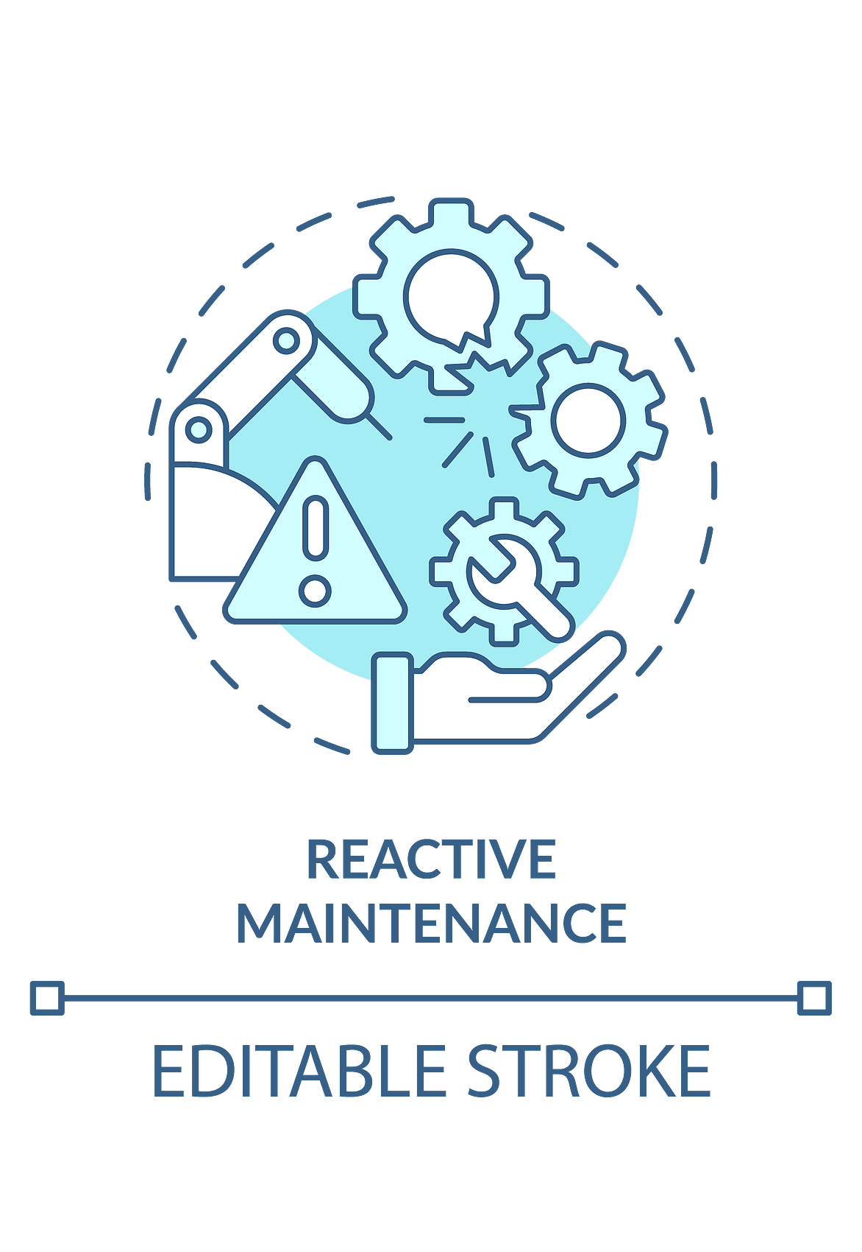
故障响应改进
缩短故障诊断时间
知识库建设
通过引入先进的诊断工具和培训技术，AGV系统故障诊断时间缩短了30%。
沉淀典型故障案例78例，形成《AGV故障代码百科》（如0x3008避障异常解决方案）。
实施预防性维护计划
增强现场应急响应能力
根据历史数据制定预防性维护计划，有效降低了故障发生率，提高了系统稳定性。
定期进行应急演练，提升现场人员的故障处理能力，确保快速有效的现场响应。

Slide 15
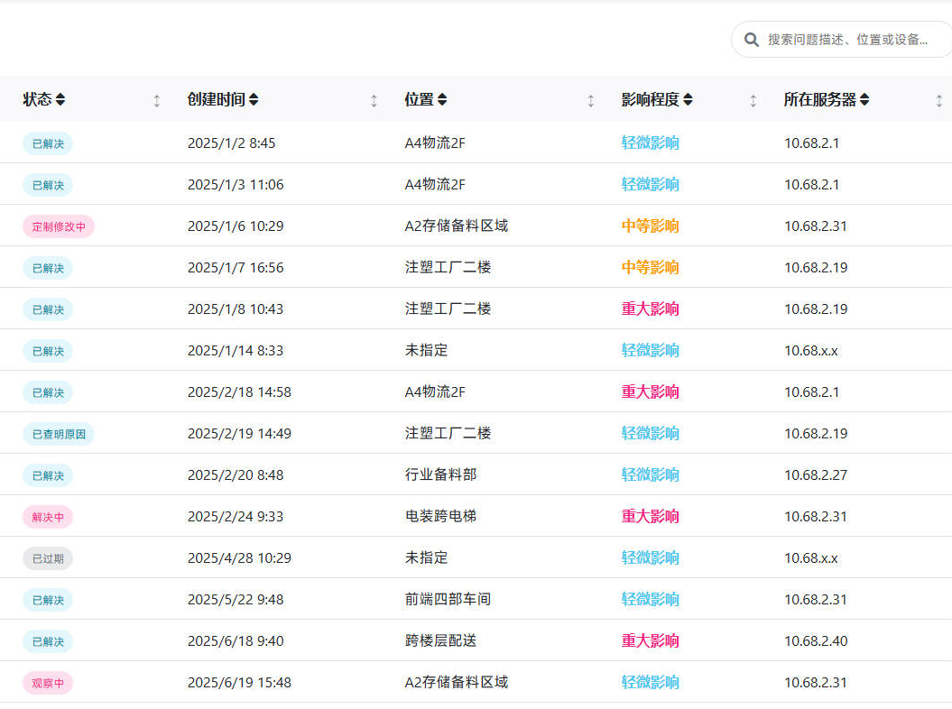
配置管理优化
标准化配置流程
通过制定统一的配置标准和流程，减少人为错误，提高AGV系统的稳定性和效率。
实施版本控制
引入版本控制系统，确保每次配置变更都有记录，便于追踪和管理，提升运维透明度。

Slide 16
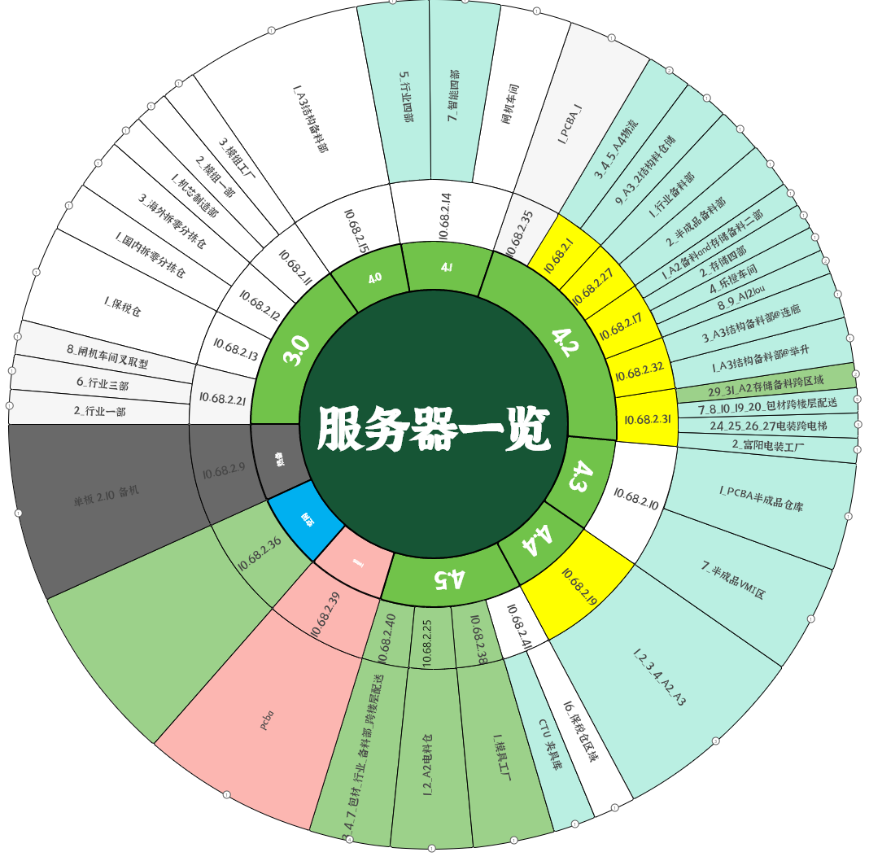
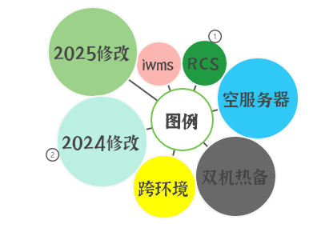
服务器管理优化
服务器信息标注
标注各服务器，详录定制功能与负载情况，保障稳定运行。
服务器升级调优
优先选用低影响方案升级服务器，分阶段实施升级。

Slide 17

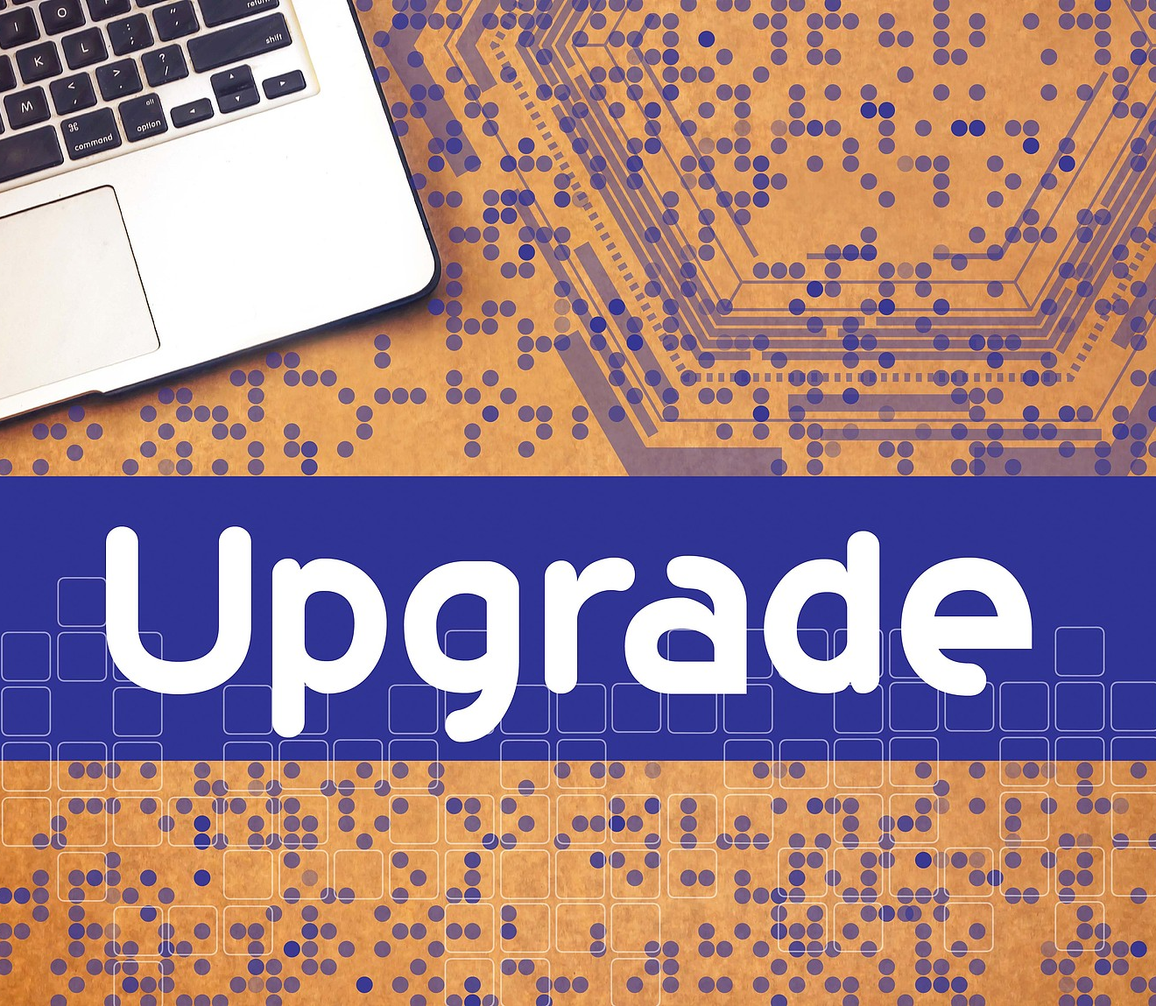


版本兼容性提升
软件更新策略
硬件升级计划
定期发布补丁和更新，确保AGV系统软件与硬件的兼容性，减少故障率。
根据软件更新需求，制定硬件升级计划，以支持新版本的运行，提高系统稳定性。
兼容性测试流程
用户反馈机制
建立严格的兼容性测试流程，确保新版本在不同设备和配置上都能稳定运行。
设立用户反馈渠道，收集用户在使用新版本中遇到的兼容性问题，快速响应并解决。

Slide 18
综合效益分析
04

Slide 19
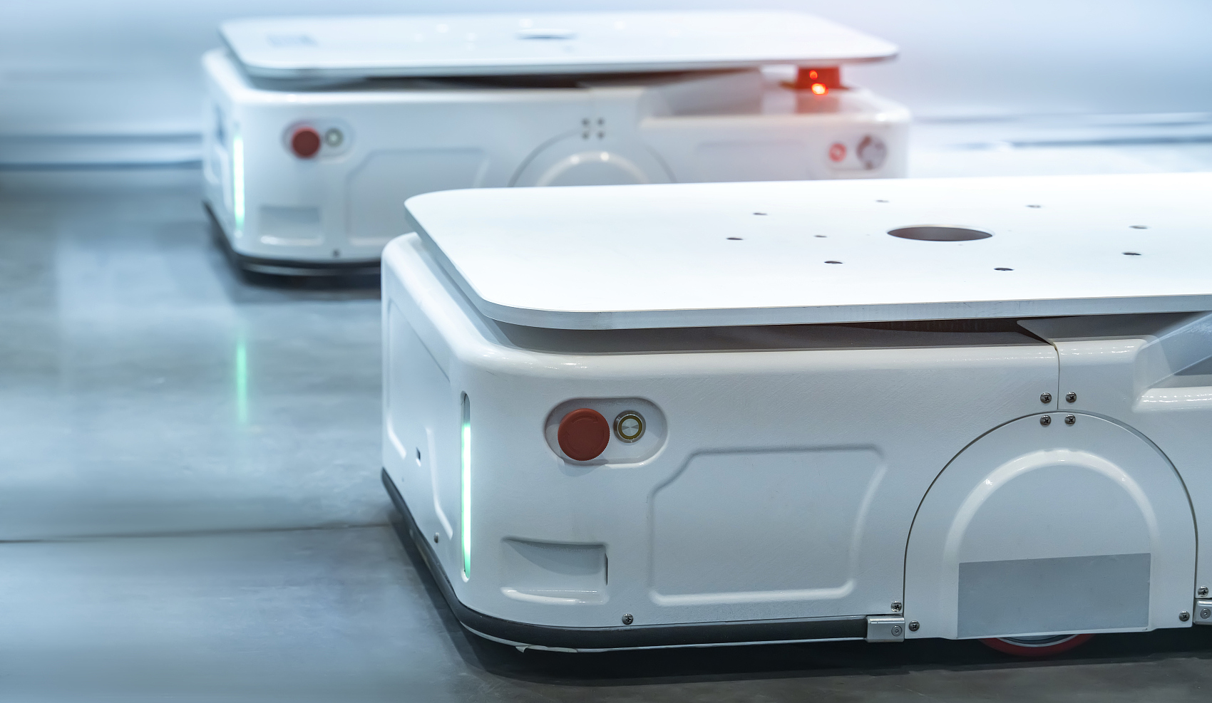
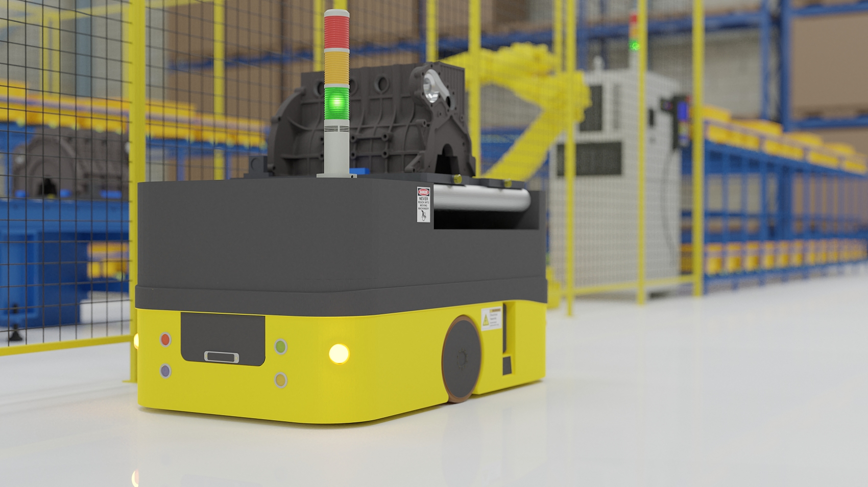
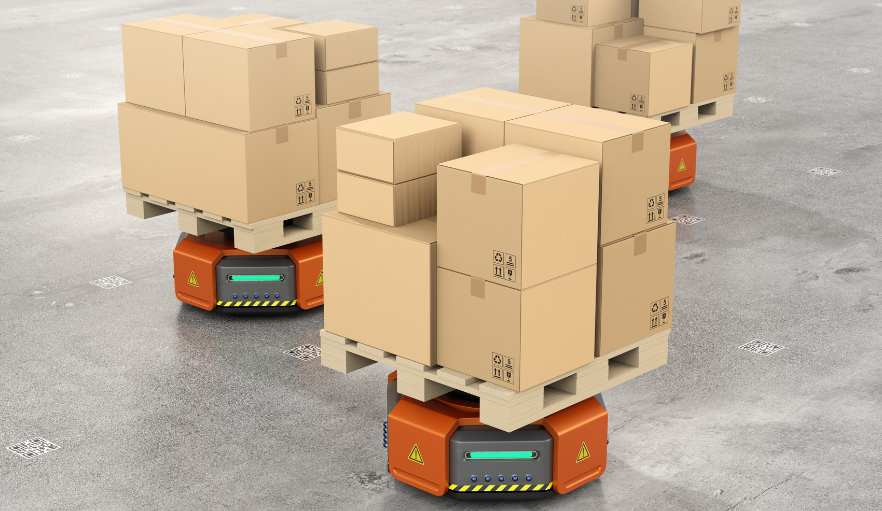
人力节约效果
减少搬运工需求
AGV系统自动化搬运，减少了对搬运工的依赖，降低了人力成本。
降低操作人员劳动强度
通过AGV系统，操作人员不再需要手动搬运重物，减轻了劳动强度。
提高作业效率
AGV系统优化了物料搬运流程，显著提升了作业效率，减少了所需人力。

Slide 20
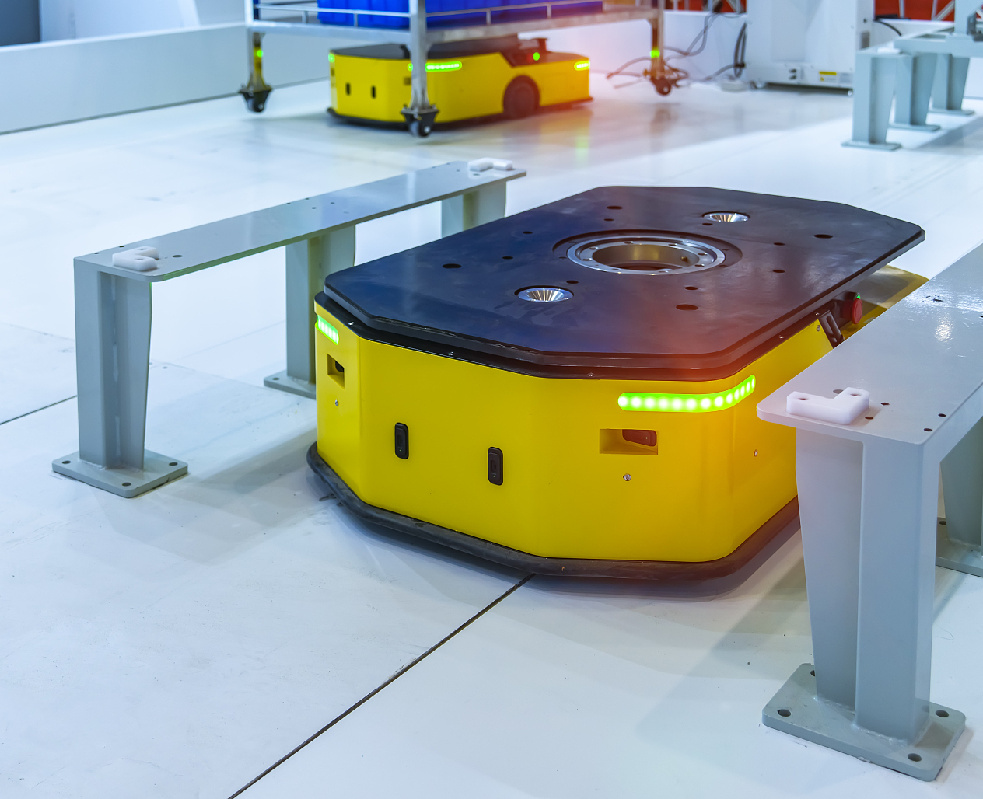
效率提升成果
减少物料搬运时间
通过AGV系统的应用，物料搬运时间缩短了30%，显著提高了生产效率。
降低人工成本
AGV系统自动化程度高，减少了对人工搬运的依赖，半年内人工成本降低了20%。

Slide 21

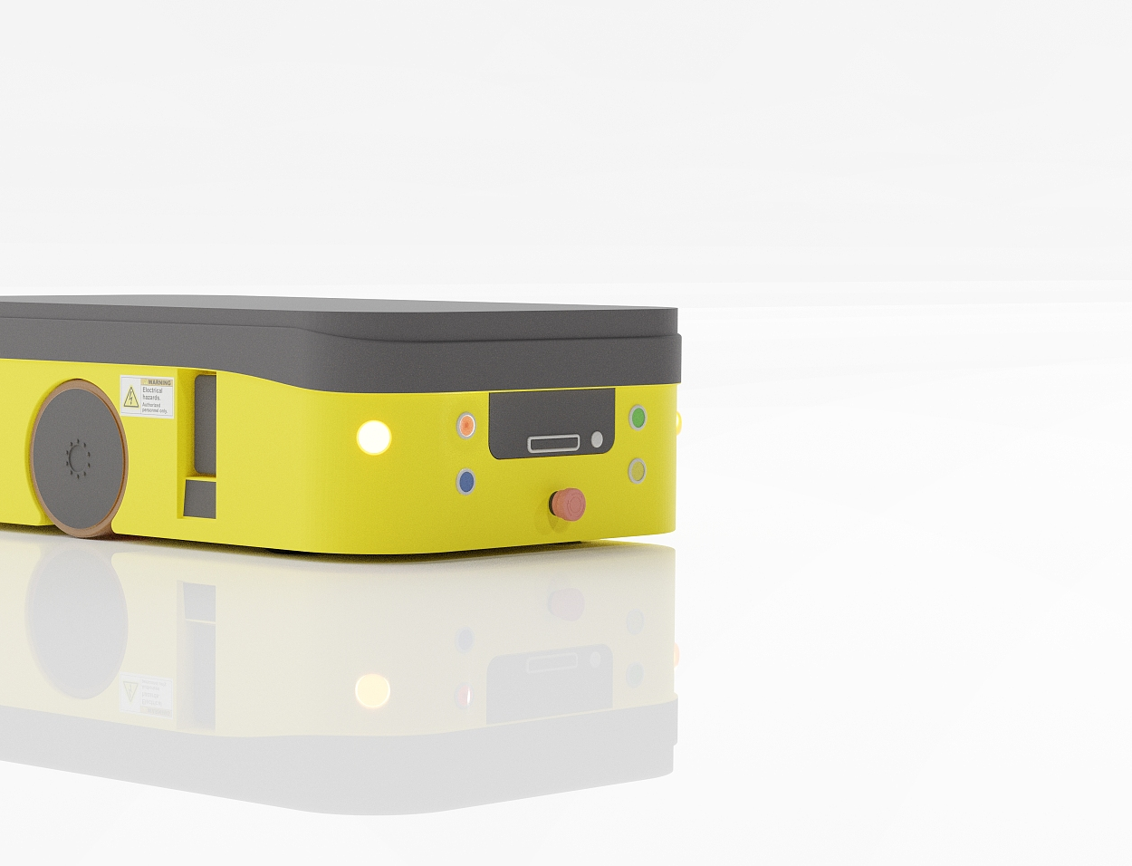
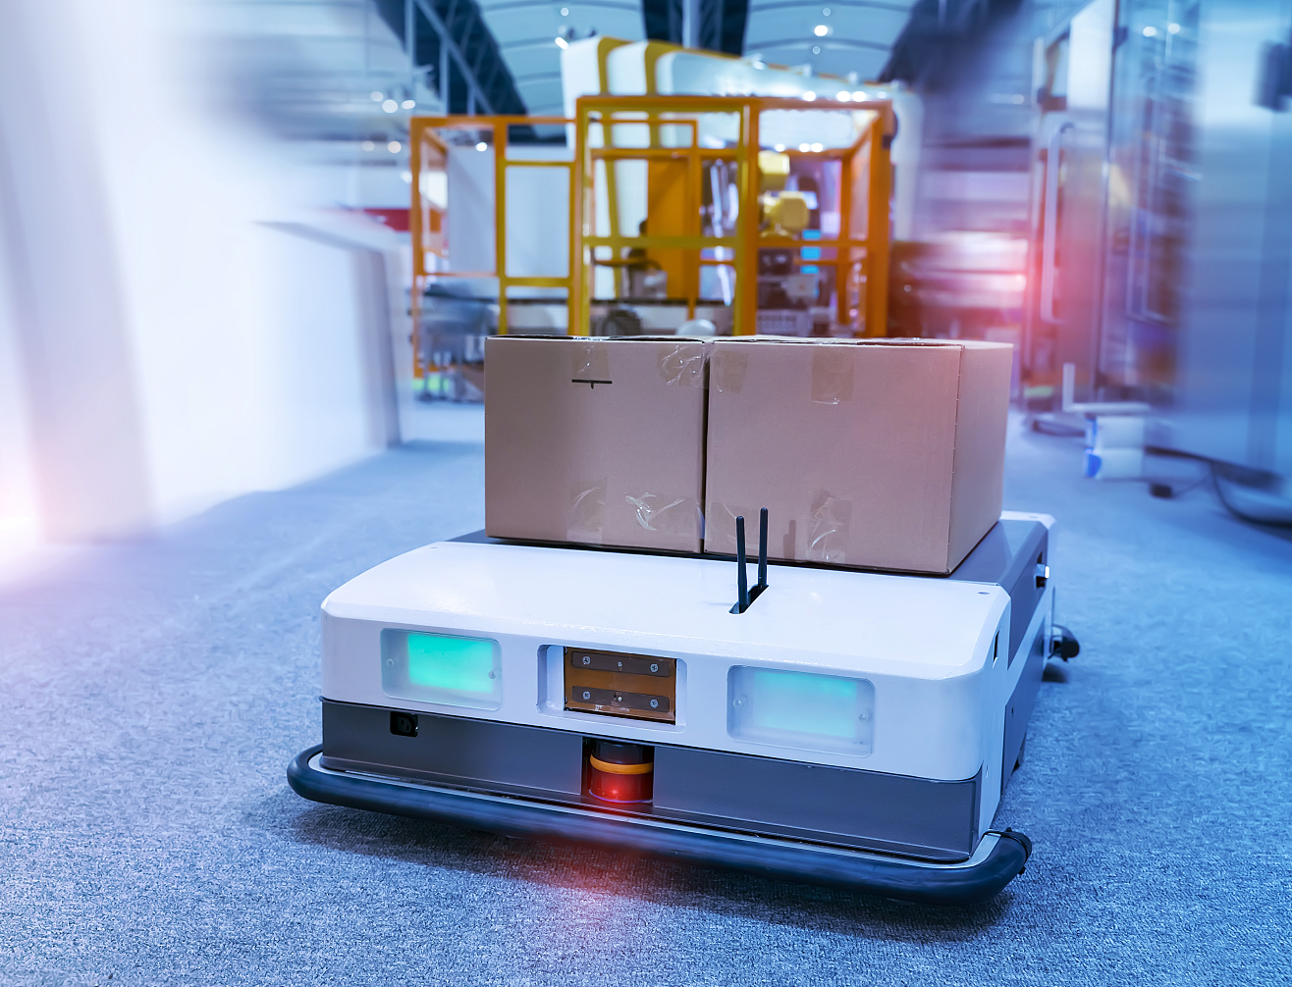
成本优化数据
降低人工成本
减少能源消耗
降低维护费用
通过AGV系统自动化，减少了对操作人员的依赖，有效降低了人工成本。
AGV系统优化了运输路径，减少了空驶和等待时间，从而降低了能源消耗。
AGV系统的稳定性和智能诊断功能减少了故障率，降低了维护和修理的费用。

Slide 22
未来发展方向
05

Slide 23
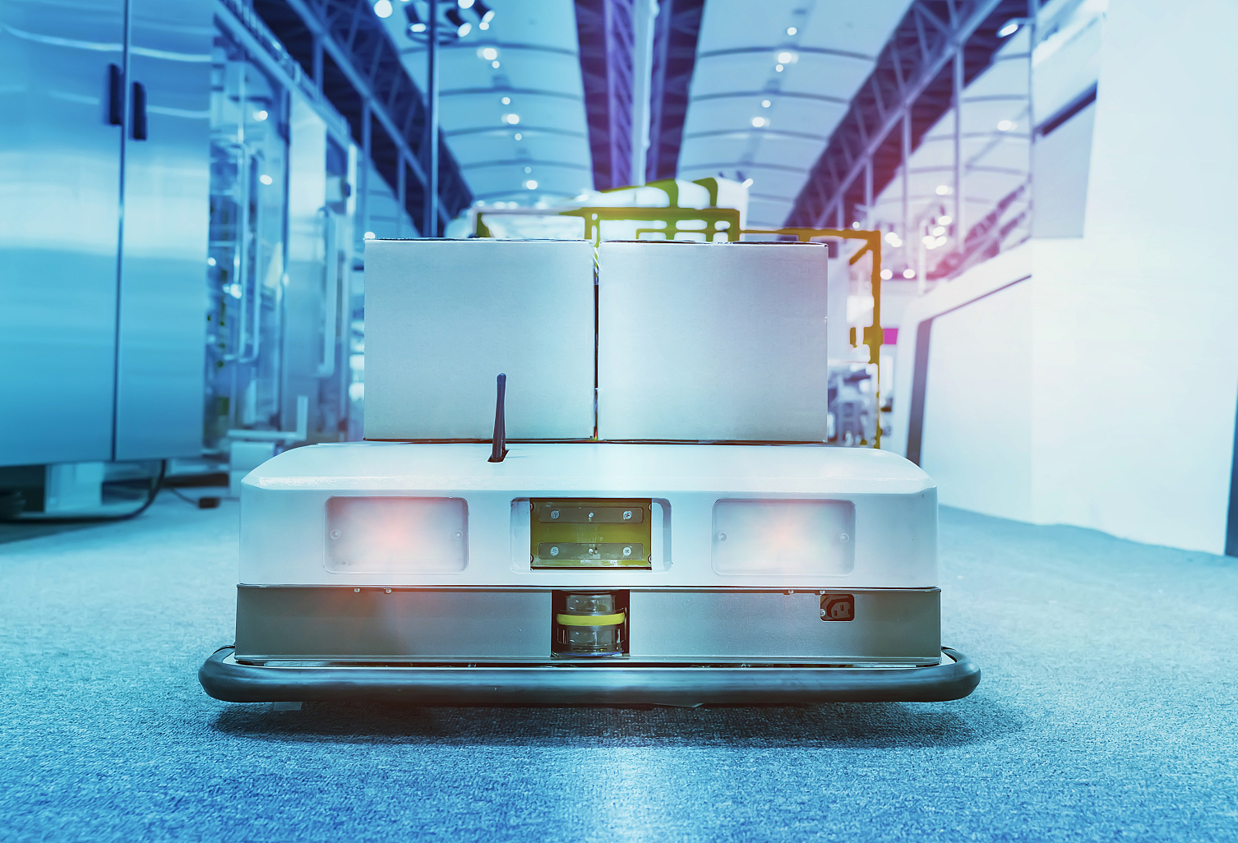
算法深度优化
提升路径规划效率
通过深度学习算法优化路径规划，减少AGV系统运行中的拥堵和等待时间。
增强异常检测能力
利用机器学习模型提高对AGV运行异常的检测精度，提前预防故障，保障系统稳定。

Slide 24

全链路监控强化
实时数据采集
智能故障预测
通过传感器和IoT技术，实现AGV系统运行数据的实时采集，提升监控效率。
利用大数据分析和机器学习，对AGV系统可能出现的故障进行预测，减少停机时间。
可视化管理平台
远程诊断与维护
开发集成化管理平台，实现AGV系统状态的可视化展示，便于运维人员快速响应。
建立远程诊断系统，实现对AGV系统的远程监控和维护，提高问题解决速度。

Slide 25

无人值守升级计划
集成先进的导航技术
引入机器学习算法
增强系统安全性能
采用激光SLAM或视觉SLAM技术，提升AGV系统的自主导航能力，减少对环境改造的依赖。
通过机器学习优化路径规划和任务调度，使AGV系统更加智能，提高运行效率和灵活性。
升级安全检测机制，如增加传感器和摄像头，确保AGV在无人值守模式下的运行安全。

Slide 26
谢谢
THE END

